Slide 1
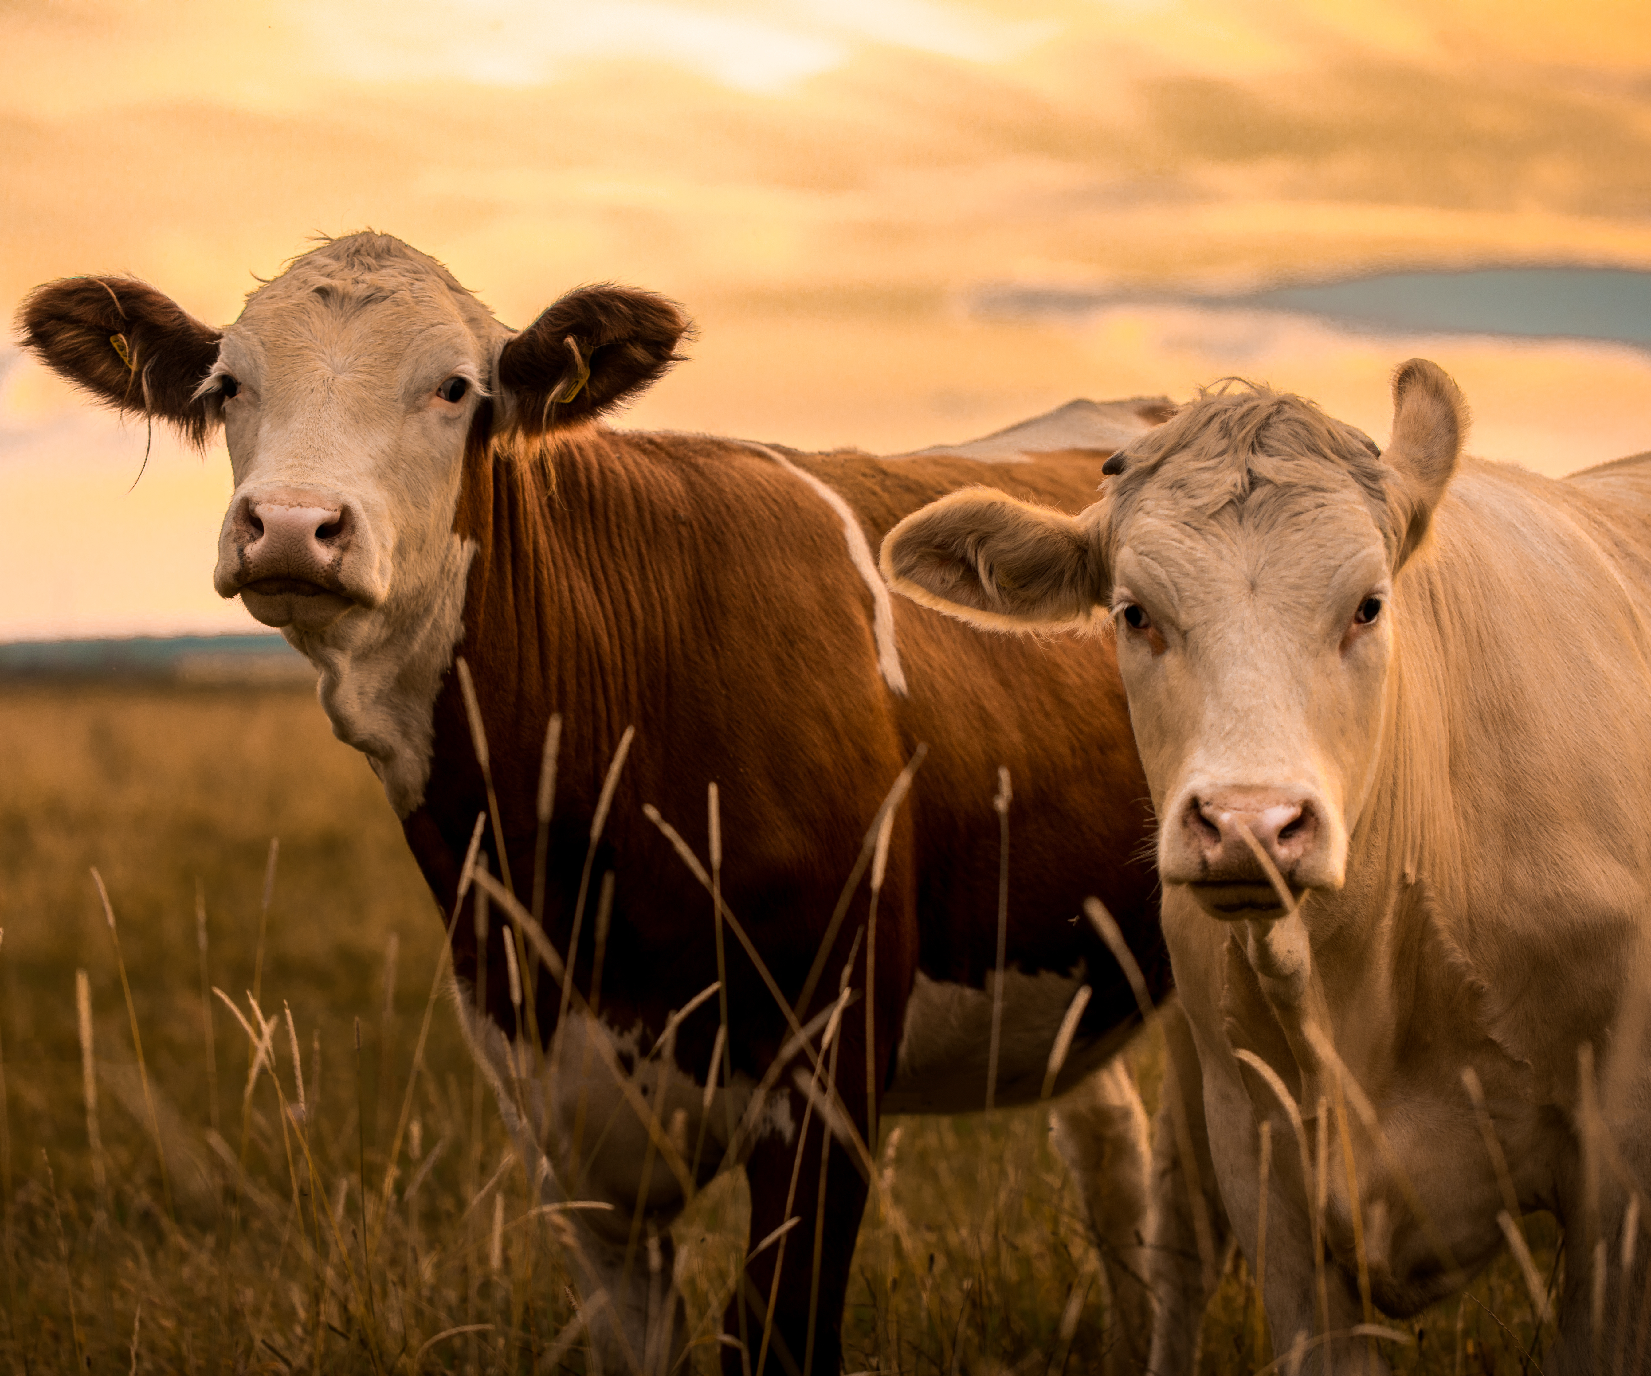
ESG
AØ 5. juni 2024
DEN EUROPÆISKE UNION
Den Europæiske socialfond
Den Europæiske Fond for Regionaludvikling

Slide 2
5. juni
Program
Introduktion til begreberne ESGreentool - Ledelsesrapport og virkemiddelkatalog
Climate2 Introduktion til logIn (demoversioner)
Lidt om forudsætningerne (standardtal eller egne tal?)
Gruppearbejde med ejendomme
Fremlæggelse af klimaaftrykket
Diskussion af faldgrupper
Programmets fremtid?

Slide 3
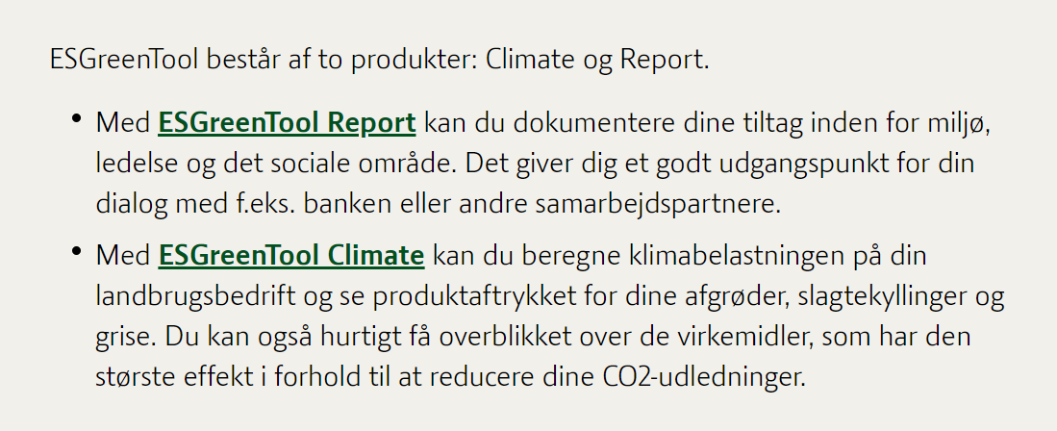
Bæredygtighed ☺ - ESGreenTool

Slide 4
LINKS
ESGreenTool® – landbrugets digitale ESG-løsning
klima - esgreen-tool AØ på Silo

Slide 5
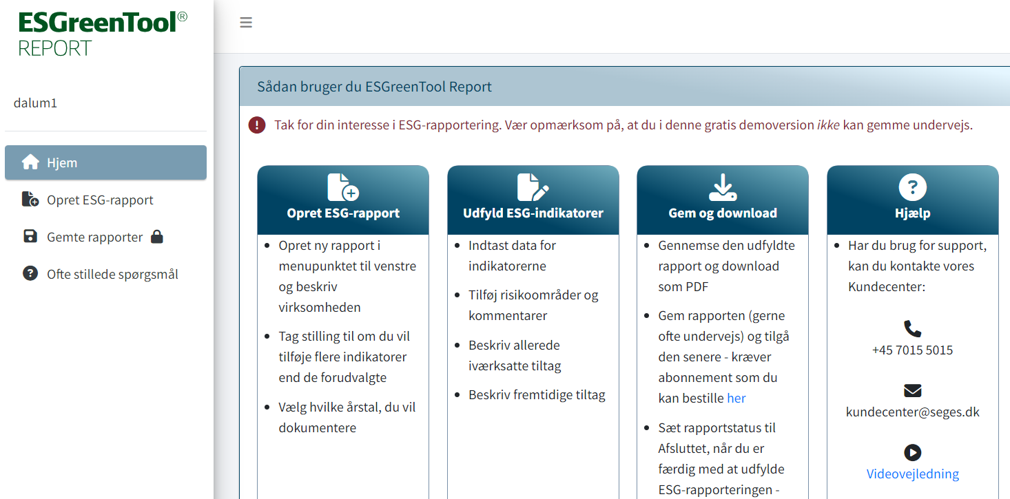
Materialet ligger her: ESGreenTool®

